Slide 1


Prezentarea proiectului cod 2.018 și a acțiunilor ANFP care contribuie la îmbunătățirea performanței instituționale și a resurselor umane
Lavinia Niculescu, Secretar general ANFP, manager de proiect
București,
30 iunie 2025

Slide 2








ANFP – rol strategic în reforma administrației publice
Instituție publică a administrației publice centrale;
Funcționează în subordinea MDLPA;
Responsabilitățile, conform OUG nr. 57/2019 și HG nr. 785/2022, includ:
dezvoltarea unui corp de funcţionari publici profesionist;
reglementarea funcției publice, monitorizarea și controlul activităților legate de funcția publică și funcționarii publici;
elaborarea cadrelor de competențe;
managementul funcției publice și al funcționarilor publici.
contact.minister@mfe.gov.ro
mfe.gov.ro

Slide 3





Principale atribuții ale ANFP
Asigură evidența și managementul funcţiei publice şi ale funcţionarilor publici;
Acordă asistenţă de specialitate compartimentelor de resurse umane;
Colaborează cu instituţiile şi autorităţile publice din România;
Elaborează cadrele de competență, politicile și strategiile, precum și proiectele de acte normative în domeniu;
Identifică surse de finanțare pentru a susține reformele în domeniul funcției publice și al managementului resurselor umane.
contact.minister@mfe.gov.ro
mfe.gov.ro

Slide 4

ANFP - actor strategic în cadrul
procesului de reformă a
administrației publice
rol cheie în îndeplinirea obiectivelor asumate de România în dezvoltarea resurselor umane;
contribuție la îndeplinirea condiționalităților ex-ante (proiecte 2007-2013);
implicare în procesul de consolidare a capacităţii administrative din perspectiva gestionării fondurilor structurale;
asigurarea unui proces de implementare eficientă şi eficace a proiectelor finanțate din fonduri europene;
îmbunătățirea cunoștințelor și a abilităților personalului din administrația publică;
inițiative integrate și inovatoare pentru consolidarea capacității administrației publice.
… premisa asigurării unei valori adăugate în procesele de reformă administrativă
contact.minister@mfe.gov.ro
mfe.gov.ro

Slide 5

Ce înseamnă „performanță” în contextul fondurilor europene?
Capacitatea de absorbție eficientă și utilizare strategică a fondurilor
Alinierea cu obiectivele de politică publică și rezultate cuantificabile
Transparență, responsabilitate și capacitate de adaptare instituțională
Sustenabilitatea și complementaritatea inițiativelor
Factori care susțin performanța:
Resurse umane calificate, motivate și stabile
Sisteme informatice integrate și procese digitalizate
Claritate instituțională și cooperare interinstituțională
Leadership strategic și cultura organizațională orientată spre rezultate
Factori limitativi:
Fluctuația de personal și lipsa specializării
Suprareglementarea sau lipsa clarității
Fragmentarea responsabilităților și comunicare deficitară
Durata proceselor de achiziții și condițiile de eligibilitate și restricțiile bugetare
contact.minister@mfe.gov.ro
mfe.gov.ro

Slide 6

Viziune pentru coordonare, gestiune și control
Trăsături ale unui sistem performant:
Politici de resurse umane moderne și proactive
Modalități de recrutare, promovare și evaluare profesională transparente și bazate pe competențe
Accent pus pe formarea resurselor umane
Stimularea leadershipului instituțional și a culturii meritocratice
Digitalizarea proceselor de management al resurselor umane
Performanța înseamnă oameni bine pregătiți, instituții clare și sisteme care încurajează responsabilitatea
contact.minister@mfe.gov.ro
mfe.gov.ro

Slide 7


ANFP și POAT în cifre
Competențe dezvoltate:
implementarea şi aplicarea legislaţiei UE în domeniul ajutoarelor de stat,
accesarea, implementarea, monitorizarea, evaluarea și sustenabilitatea proiectelor,
derularea procedurilor de achiziții publice,
managementul fraudelor și neregulilor în contractele finanțate din FESI, aplicarea corecțiilor financiare,
prevenirea și combaterii faptelor de corupție și promovarea standardelor de etică și integritate,
elaborarea cererilor de finanțare și de rambursare pentru proiectele finanțate din POAT,
prelucrarea datelor cu caracter personal.
POAT 2007- 2013: 2 proiecte implementate
POAT 2014 - 2020: 5 proiecte implementate
Valoare totală: 38.798.632,74 lei
Dezvoltarea competențelor a 9.487
de funcționari publici
contact.minister@mfe.gov.ro
mfe.gov.ro

Slide 8
Eficiența sistemului de management al fondurilor depinde și de capacitatea beneficiarilor de a identifica, pregăti și implementa proiecte de calitate și cu impact strategic
din implementarea celor șapte proiecte
Lecții
învățate
Funcția de instruire trebuie să asigure dezvoltarea continuă a competențelor personalului din sistemul fondurilor și a beneficiarilor
impactul intervențiilor asupra competențelor grupului țintă
Diversificarea tematicilor și a instrumentelor de dezvoltare a competențelor = premisă pentru implementarea corespunzătoare a fondurilor de către toți actorii implicați
din concluziile exercițiilor de evaluare, realizate la nivelul AM POAT
contact.minister@mfe.gov.ro
mfe.gov.ro

Slide 9
Inițiative ANFP pentru PoAT 2021-2027
2 proiecte în implementare:
cod 2.018/SMIS 327402, „Instruire orizontală pentru personalul din sistemul de coordonare, gestionare și control”;
cod 2.049/SMIS 331116, „Instruire specifică pentru personalul beneficiarilor programelor, inclusiv pentru personalul UIP stabilite la nivelul acestora”.
1 proiect în curs de depunere:
„Instruire specifică pentru personalul din sistemul de gestionare a programelor și a altor structuri care sprijină implementarea acestor programe, inclusiv instruire specializată în sectoarele vizate”
contact.minister@mfe.gov.ro
mfe.gov.ro

Slide 10
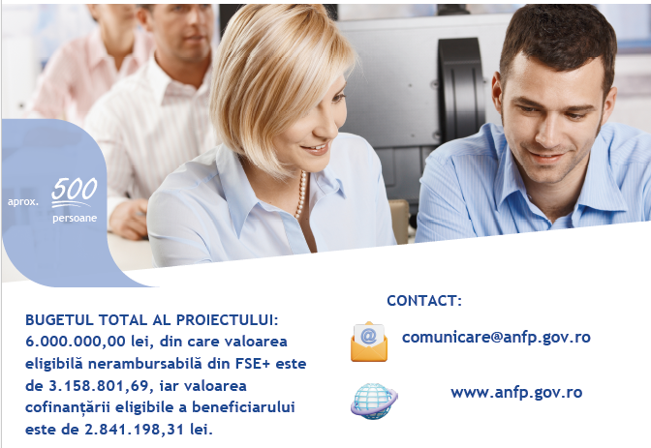
Prezentare proiect cod 2.018/SMIS 327402
Durata implementare: 01.02.2024 - 31.07.2026
Grup țintă: 500 de persoane din cadrul structurilor de coordonare, gestionare și control al fondurilor europene, respectiv MIPE - structurile orizontale, AM PoAT, AM Sănătate, AM Dezvoltare Durabilă, AM Creștere Inteligentă, Digitalizare și Instrumente Financiare, Curtea de Conturi - Autoritatea de Audit, Ministerul Finanțelor - Autoritatea de Certificare și Plată.
contact.minister@mfe.gov.ro
mfe.gov.ro

Slide 11
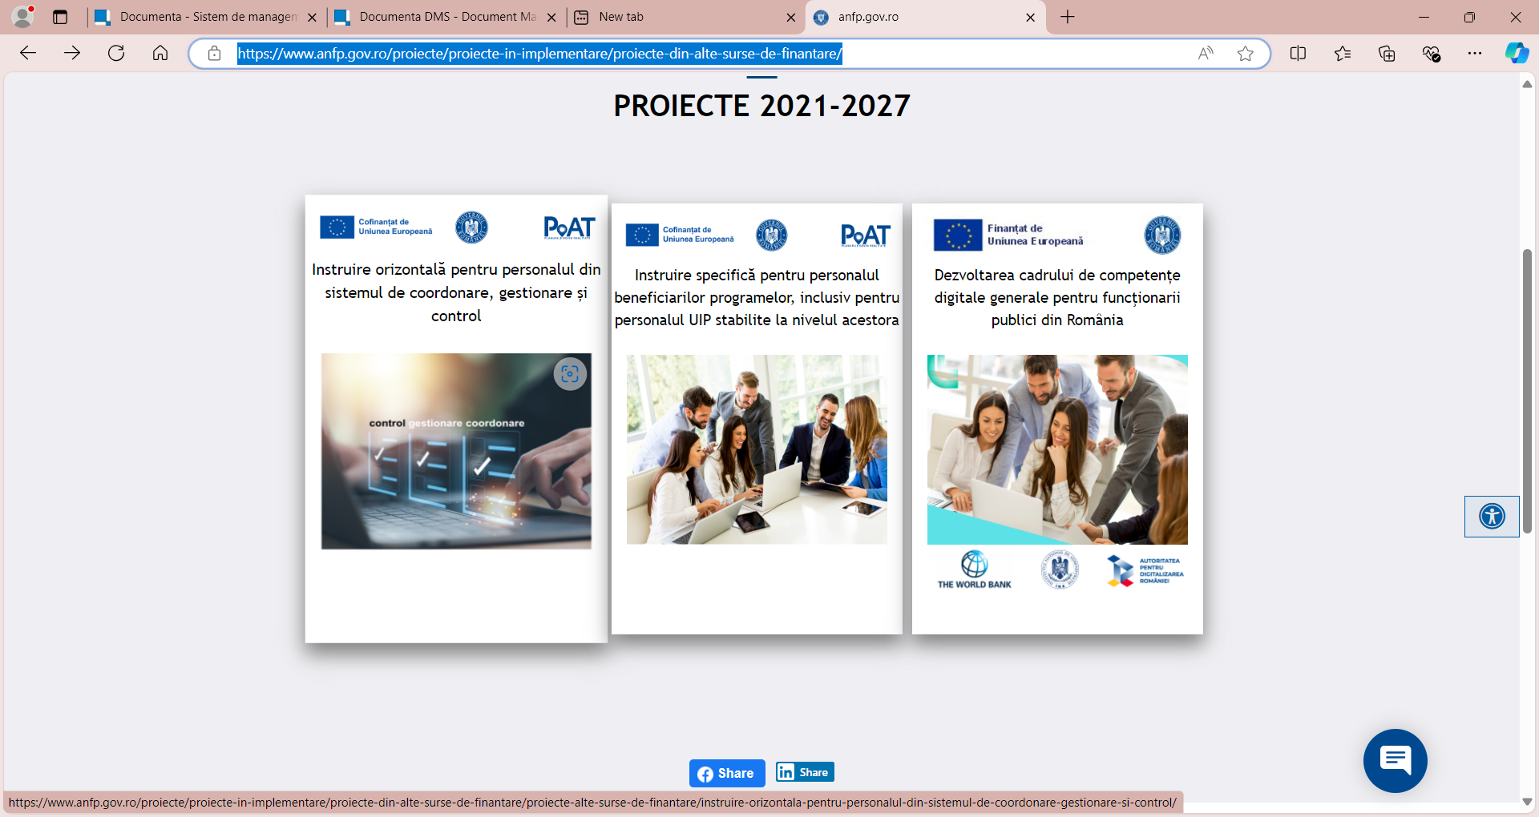
Prezentare proiect cod 2.018/SMIS 327402
Domenii de intervenție:
Prevenirea neregulilor și a fraudei în proiectele cu finanțare externă - incompatibilități/ conflicte de interese/ aplicarea corecțiilor financiare în proiectele europene finanțate în perioada de programare 2021-2027.
Managementul și protecția datelor cu caracter personal în cadrul proiectelor cu finanțare externă, inclusiv din perspectiva digitalizării.
Managementul riscului în procesul de achiziții publice aferente proiectelor și programelor finanțate din fonduri europene.
Cadrul de implementare a fondurilor europene pentru perioada de programare 2021- 2027 – managementul, administrarea și auditarea proiectelor, egalitate de sanse, incluziune și dezvoltare durabilă.
În identificarea tematicii orientative a modulelor de formare au fost consultate instituțiile din grupul țintă al proiectului
contact.minister@mfe.gov.ro
mfe.gov.ro

Slide 12
Proiectul cod 2.018 contribuie la îndeplinirea următoarelor acțiuni din Foaia de parcurs la nivel național pentru consolidarea capacității administrative
în perioada 2021-2027
2.2.1 – Sesiuni de instruire, workshopuri la nivel orizontal vizând cadrul european în materie de ajutor de stat pentru structurile din sistemul de management și control (AM, OI, etc)
2.6.4 – Derularea de programe de formare privind prevenirea neregulilor și a fraudei în proiectele cu finanțare externă – incompatibilități/conflicte de interese/aplicarea corecțiilor financiare în proiectele europene finanțate în perioada de programare 2021-2027
2.9.5 – Organizarea de sesiuni de formare cu privire la cadrul de implementare a fondurilor europene pentru perioada de programare 2021-2027 – managementul, administrarea și auditarea proiectelor, egalitate de șanse, incluziune și dezvoltare durabilă
4.7 - Dezvoltarea competențelor privind Managementul și protecția datelor cu caracter personal prin programe de formare (Sector SMC – Creșterea capacității de implementare a mecanismelor orizontale)
2.3.4. - Stabilirea unui mod de abordare unitar între instituțiile de verificare/control (AM/OI/Autoritatea de Audit/ANAP) în cazul prevederilor legale interpretabile inclusiv:
elaborare ghiduri, instrucțiuni, cu publicare pe site-ul AM/ANAP etc), workshopuri
formare cum ar fi Managementul riscului in procesul de achiziții
contact.minister@mfe.gov.ro
mfe.gov.ro

Slide 13
Societatea PUBLIC RESEARCH SRL
Societatea MEDIA ONE SRL
Societatea NOSCE GROUP SRL
Servicii de organizare module de formare
Servicii de organizare a două conferințe și conexe
Servicii de formare profesională
Partenerii ANFP în implementarea proiectului
contact.minister@mfe.gov.ro
mfe.gov.ro

Slide 14
Calendarul sesiunilor de formare aferent anului 2025 – cod proiect 2.018
contact.minister@mfe.gov.ro
mfe.gov.ro

Slide 15
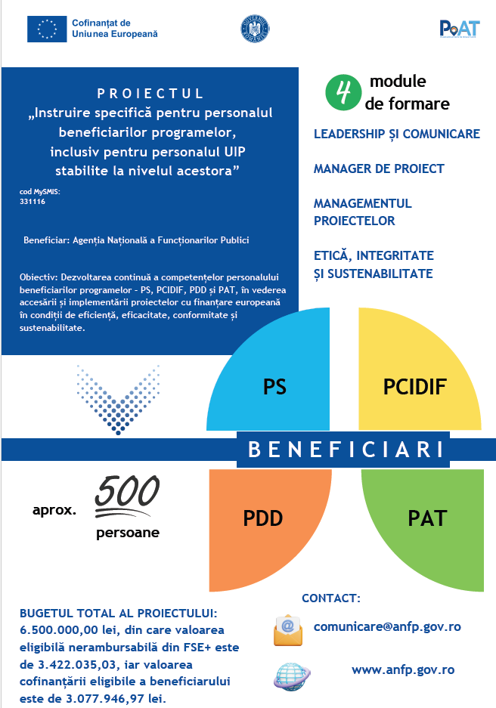
Prezentare proiect cod 2.049/SMIS 331116
Durata implementare: 01.10.2024 - 30.09.2026
Grup țintă: 500 de persoane din cadrul personalului beneficiarilor programelor – Program Sănătate (PS), Program Creștere Inteligentă, Digitalizare și Instrumente Financiare (PCIDIF), Program Dezvoltare Durabilă (PDD) și Program Asistență Tehnică (PAT), inclusiv personalul UIP stabilite la nivelul acestora.
contact.minister@mfe.gov.ro
mfe.gov.ro

Slide 16
Prezentare proiect cod 2.049/SMIS 331116
Domenii de intervenție:
Managementul proiectelor finanţate din instrumente/fonduri structurale.
Etică, integritate și sustenabilitate în implementarea proiectelor.
Leadership și comunicare în implementarea fondurilor
Manager de proiect (COD COR 242101)
Stadiu: În derulare două proceduri de achiziție publică (servicii de organizare și formare – 12 oferte și servicii de promovare – 2 oferte
contact.minister@mfe.gov.ro
mfe.gov.ro

Slide 17

Prezentare proiect în curs de depunere
Durata implementare: 24 luni
Grup țintă: 500 de persoane din cadrul structurilor de coordonare, gestionare și control al fondurilor europene, respectiv MIPE - structurile orizontale, AM PoAT, AM Sănătate, AM Dezvoltare Durabilă, AM Creștere Inteligentă, Digitalizare și Instrumente Financiare, Curtea de Conturi - Autoritatea de Audit, Ministerul Finanțelor - Autoritatea de Certificare și Plată.
contact.minister@mfe.gov.ro
mfe.gov.ro

Slide 18

Prezentare proiect în curs de depunere
Domenii de intervenție:
Utilizarea aplicaţiilor de Project Management.
Tehnici de creştere a rezilienţei personale.
Mecanisme de gestionare a riscurilor şi vulnerabilităţilor de corupţie la nivelul sectorului public.
Managementul conflictelor, managementul timpului și stresului.
Dezvoltare durabilă - aplicarea principiului DNSH și imunizarea la schimbările climatice.
Protecția datelor cu caracter personal (GDPR).
Leadership și teambuilding (relația finanțator-beneficiar).
Program de coaching pentru conducerea AM-urilor.
contact.minister@mfe.gov.ro
mfe.gov.ro

Slide 19
Stadiu proiecte
Proiect cod 2.018:
Contract privind achiziția de servicii de promovare – semnat.
2 contracte privind servicii de organizare și formare semnate (după evaluarea a 13 oferte) - semnate
Sesiunile de formare față în față vor începe pe 30 iunie 2025.
Proiect cod 2.049:
Achiziția de servicii de promovare – în derulare.
Achiziția de servicii de organizare și formare – în derulare (12 oferte).
Sesiunile de formare față în față se vor derula în perioada 2025 – 2026.
Pentru proiectul Instruire specifică pentru personalul din sistemul de gestionare a programelor și a altor structuri care sprijină implementarea acestor programe, inclusiv instruire specializată în sectoarele vizate previzionăm depunerea cererii de finanțare în semestrul al II-lea al anului 2025.
contact.minister@mfe.gov.ro
mfe.gov.ro

Slide 20
Echipe de proiect experimentate.
Proces de consultare a grupului țintă instituțional.
Promovarea și diseminarea activităților și rezultatelor.
Evaluarea impactului domeniilor de intervenție.
Aplicarea unor metode inovative, cu rol de dezvoltare a lucrului în echipă: utilizarea TIC, transfer de cunoștințe/bune practici, e-learning, networking, coaching
Abordare
contact.minister@mfe.gov.ro
mfe.gov.ro

Slide 21
Impact
Creșterea performanței și obținerea unor rezultate sustenabile.
Un proces eficient și eficace de implementare a fondurilor.
Proiecte de calitate și cu impact strategic elaborate și implementate.
Transferul de cunoștințe/bune practici către colegi.
Crearea unor rețele informale de specialiști din sistemul fondurilor (networking) ca beneficiu suplimentar al modului de organizare a sesiunilor de formare (față în față).
Platformă de dezbatere pentru discutarea și identificarea de soluții la provocările comune specifice implementării proiectelor cu finanțare externă.
contact.minister@mfe.gov.ro
mfe.gov.ro

Slide 22

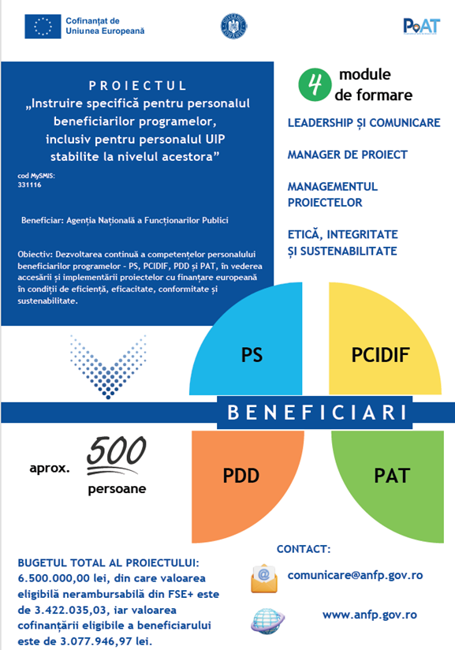

https://www.anfp.gov.ro/proiecte/proiecte-in-implementare/proiecte-din-alte-surse-de-finantare/proiecte-alte-surse-de-finantare/instruire-orizontala-pentru-personalul-din-sistemul-de-coordonare-gestionare-si-control/
Mulțumim!
https://www.anfp.gov.ro/proiecte/proiecte-in-implementare/proiecte-din-alte-surse-de-finantare/proiecte-alte-surse-de-finantare/instruire-specifica-pentru-personalul-beneficiarilor-programelor-inclusiv-pentru-personalul-uip-stabilite-la-nivelul-acestora/
contact.minister@mfe.gov.ro
mfe.gov.ro

